Slide 1
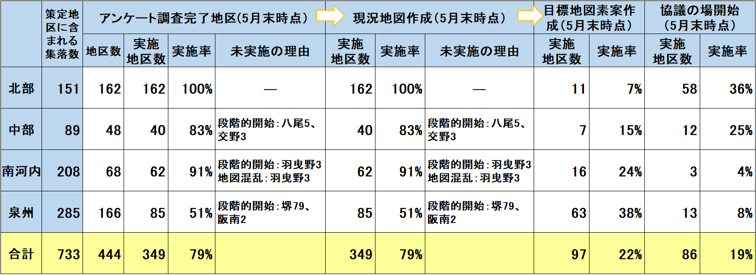
（１）地域計画策の取り組み状況
市町村と共有してるスケジュール
農政APの
目標達成へ
R5年度 R6年度 R7年度以降
・農地利用の意向把握
・現況地図作成
・目標地図作成
・地域での話し合い
・計画の実現
・見直し、充実
進捗状況

Slide 2
（２）地域計画策定・実現への支援（府の方向性）
取組状況と課題
市町村へのこれまでの支援
支援体制を整備（本庁・出先、関係団体）
研修会の開催
地図作成システムの開発
将来像の参考となる事例集作成 など
課題
策定期日まで残り１年を切り、円滑に地域で話し合いを進め、（土地利用の多様な意向を踏まえて）合意形成が図られるよう支援
支援の方向性
〇地域計画策定予定地区（４４４地区）の全地区において、期日（令和6年度末）までに地域
計画が策定できるよう、効率的に策定するための支援を行うとともに
〇地域計画を活用し、おおさか農政アクションプランを実現するため、重点的に取組んでいく
地区を絞り込むなどして、戦略的に取組みを展開

Slide 3
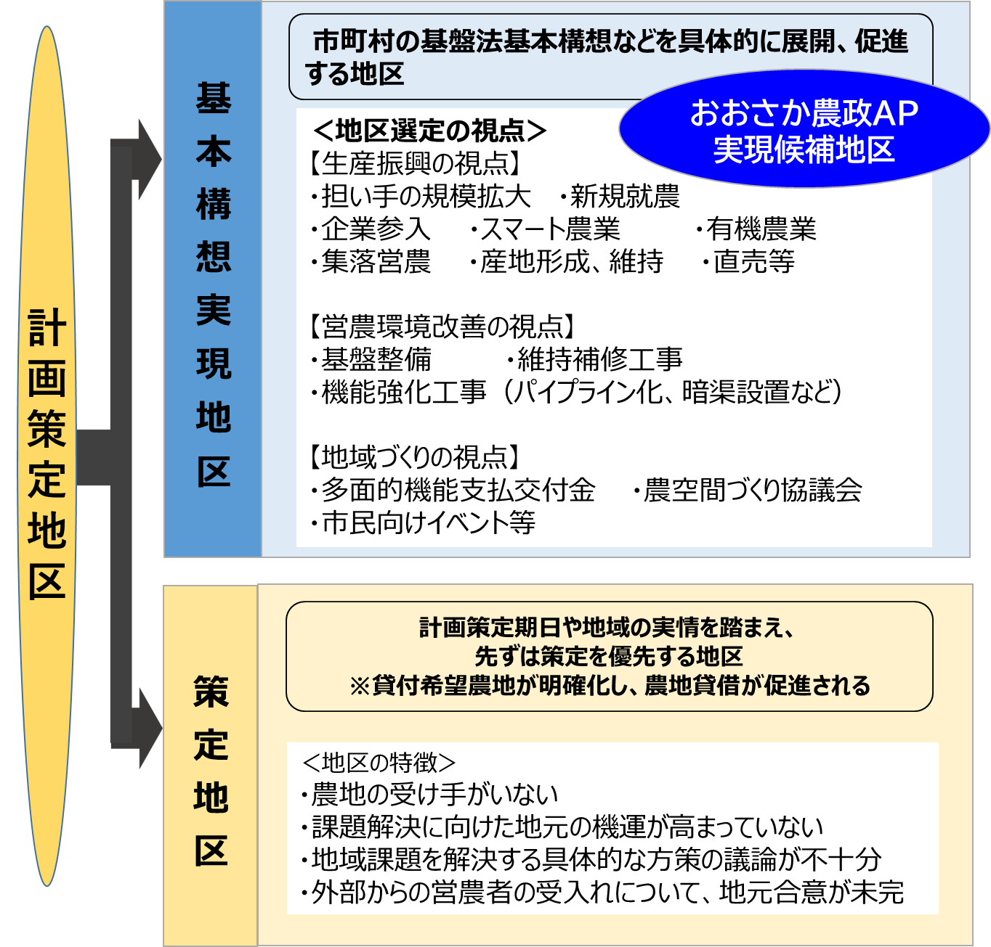
(3) 地域計画策定・実現への支援（府の方向性）
おおさか農政ＡＰの実現に向けた今後の取り組み
実現地区、策定地区の分類分けのイメージ
〇地域計画を活用し、農政APの実現に向けて
以下の通り地区を分類し、戦略的に取り組み
を展開
【実現地区】
取組内容が濃密な地域計画を策定し、農政
APに直結する具体的な取組実施を目指す
【策定地区】
期限内を計画策定を優先し、課題等の明確
化をR7年以降も継続
例）いちごアカデミー
修了生の就農定着
地域の発展、大阪農業の成長産業化へ
3

